Slide 1
Enrutamiento inteligente
con Service Mesh
Principios de Arquitectura de Software · Retos Software III
Ruteo por cabeceras HTTP con Linkerd sobre Kubernetes · Reto 4
David Esteban Suarez Lozano · 2221909
Thomas Alejandro Perez Rojas · 2221906
Jesus David Santodomingo Carrascal · 2221922
Kubernetes
Linkerd
Gateway API
kind
Notes:
Presentamos el Reto 4: usar un Service Mesh, en nuestro caso Linkerd, para decidir a qué versión de una aplicación va cada petición según una cabecera HTTP, sin tocar el código de la aplicación.

Slide 2
Agenda
1
Contexto
2
Service Mesh
3
Arquitectura
El problema y lo que pide el reto
Cómo funciona Linkerd y por qué HTTPRoute
Qué desplegamos en el clúster
4
Implementación
5
Pruebas
6
Observabilidad
Scripts, app y regla de ruteo
curl con y sin cabecera
Métricas, mTLS y experimentos

Slide 3
1 · Contexto
Controlar el tráfico entre versiones de un microservicio

Slide 4
El problema
1
Pruebas A/B
2
Canary
OBJETIVO DEL RETO
Petición | Versión
X-Feature-Flag: new-version | v2
User-Agent: experimental | v2
Sin cabecera u otro valor | v1
Mostrar una variante solo a un grupo de usuarios
Liberar una versión nueva a una fracción del tráfico
3
Feature flags
4
Seguridad y métricas
…sin modificar el código de la aplicación
Activar una funcionalidad con una cabecera
mTLS y observabilidad entre servicios
Notes:
En microservicios queremos hacer pruebas A/B, canaries o feature flags. El reto pide que una cabecera HTTP decida la versión: con X-Feature-Flag new-version o User-Agent experimental se va a v2, y todo lo demás a v1. La condición clave es no tocar el código.

Slide 5
Lo que pide el reto y cómo lo cumplimos
Requisito del enunciado | Cómo lo resolvimos
App desplegada en Kubernetes con un Service Mesh | Clúster kind + Linkerd edge-26.10.1
Reglas de ruteo con CRDs del mesh | HTTPRoute (Gateway API) web-por-cabecera
Cabecera → versión específica | x-feature-flag / user-agent → web-v2
Lo demás → versión estable | Regla por defecto → web-v1
Verificar con curl o Postman | Script de 100 peticiones + colección Postman
Explorar la observabilidad del mesh | viz stat, stat-outbound, edges, tap, dashboard
Discutir Service Mesh vs Ingress | Comparación al cierre

Slide 6
2 · Service Mesh y Linkerd
Una capa de red transparente para la aplicación

Slide 7
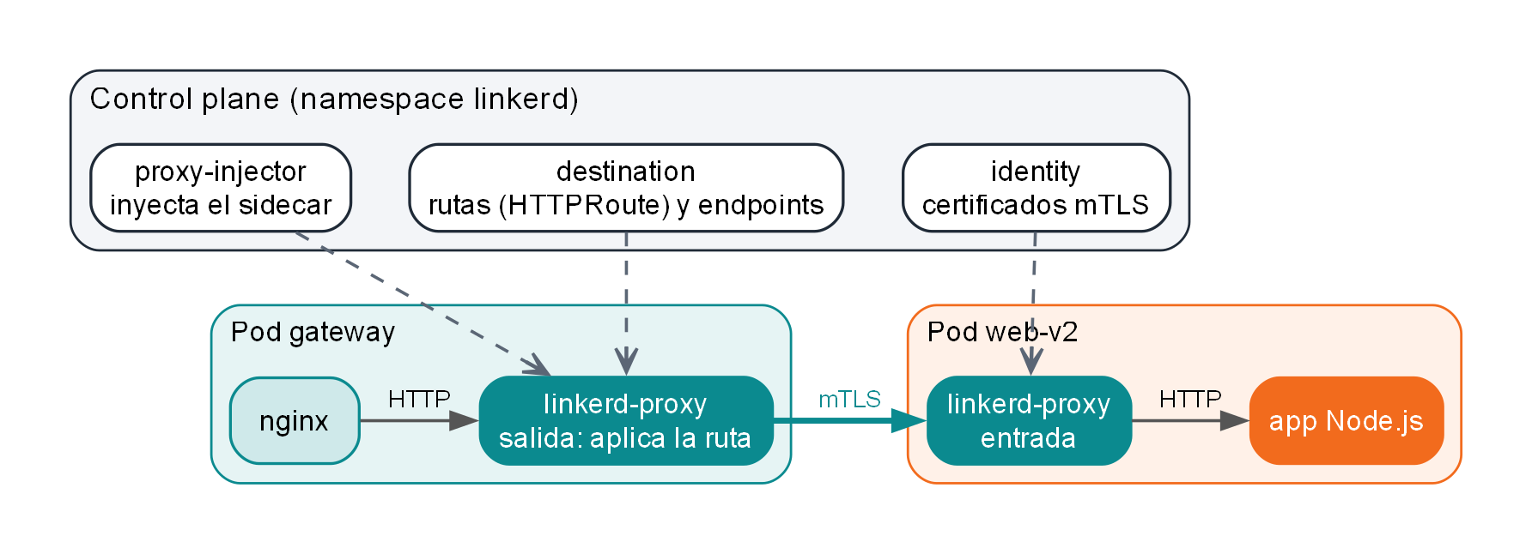
Cómo funciona Linkerd
Inyección
Proxy en Rust
mTLS + métricas
Anotación linkerd.io/inject: enabled → cada pod recibe linkerd-init y linkerd-proxy (sidecar nativo)
Intercepta el tráfico con iptables; la app sigue hablando HTTP normal
Cifra pod a pod con identidad propia y mide éxito, RPS y latencia
Notes:
Linkerd tiene un plano de control y un plano de datos. El proxy-injector agrega a cada pod un linkerd-proxy escrito en Rust. Ese proxy intercepta todo el tráfico: en la salida aplica las rutas que le da destination, y entre proxies todo viaja con mTLS usando los certificados de identity. La app no se entera.

Slide 8
HTTPRoute en lugar de TrafficSplit
TrafficSplit + ServiceProfile
HTTPRoute
SMI (deprecado en Linkerd)
Gateway API · GAMMA (recomendado)
– Solo reparte tráfico por pesos
– No puede leer cabeceras
– Especificación SMI archivada
+ matches por cabecera, ruta, método o query
+ Pesos para canary en la misma regla
+ Estándar de Kubernetes: sirve también en Istio
El enunciado menciona TrafficSplit/ServiceProfile; usamos su reemplazo oficial: el parentRef de la ruta es un Service, no un Gateway
Notes:
El enunciado menciona TrafficSplit y ServiceProfile, pero en Linkerd actual SMI está deprecado. Su reemplazo es HTTPRoute de Gateway API en modo GAMMA, donde la ruta cuelga de un Service. Además TrafficSplit solo repartía por pesos; HTTPRoute permite condiciones por cabecera, que es justo lo que pide el reto.

Slide 9
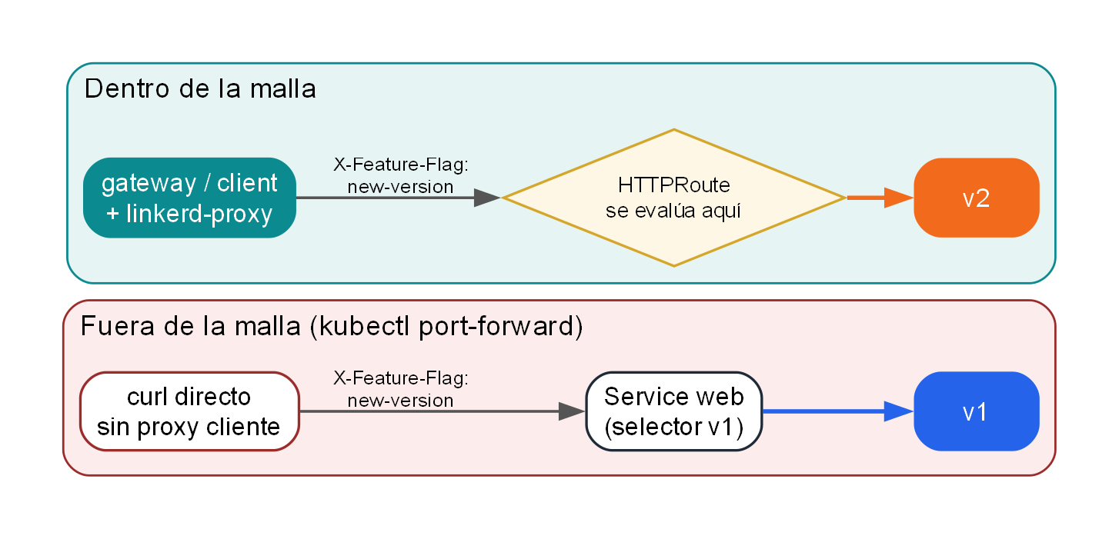
El ruteo ocurre en el proxy cliente
Linkerd aplica el HTTPRoute en el proxy de quien envía la petición
Una petición que no sale por un linkerd-proxy no se enruta
Por eso pusimos un gateway nginx dentro de la malla como entrada desde el PC
Lo comprobamos: por port-forward, 5/5 respuestas fueron v1 aun con la cabecera
Notes:
Este fue el hallazgo más importante. En Linkerd la decisión de ruteo la toma el proxy del cliente. Si llamamos al servicio desde fuera de la malla, nadie aplica la regla y siempre responde v1. Por eso el punto de entrada es un nginx mallado.

Slide 10
3 · Arquitectura
Qué desplegamos en el clúster

Slide 11
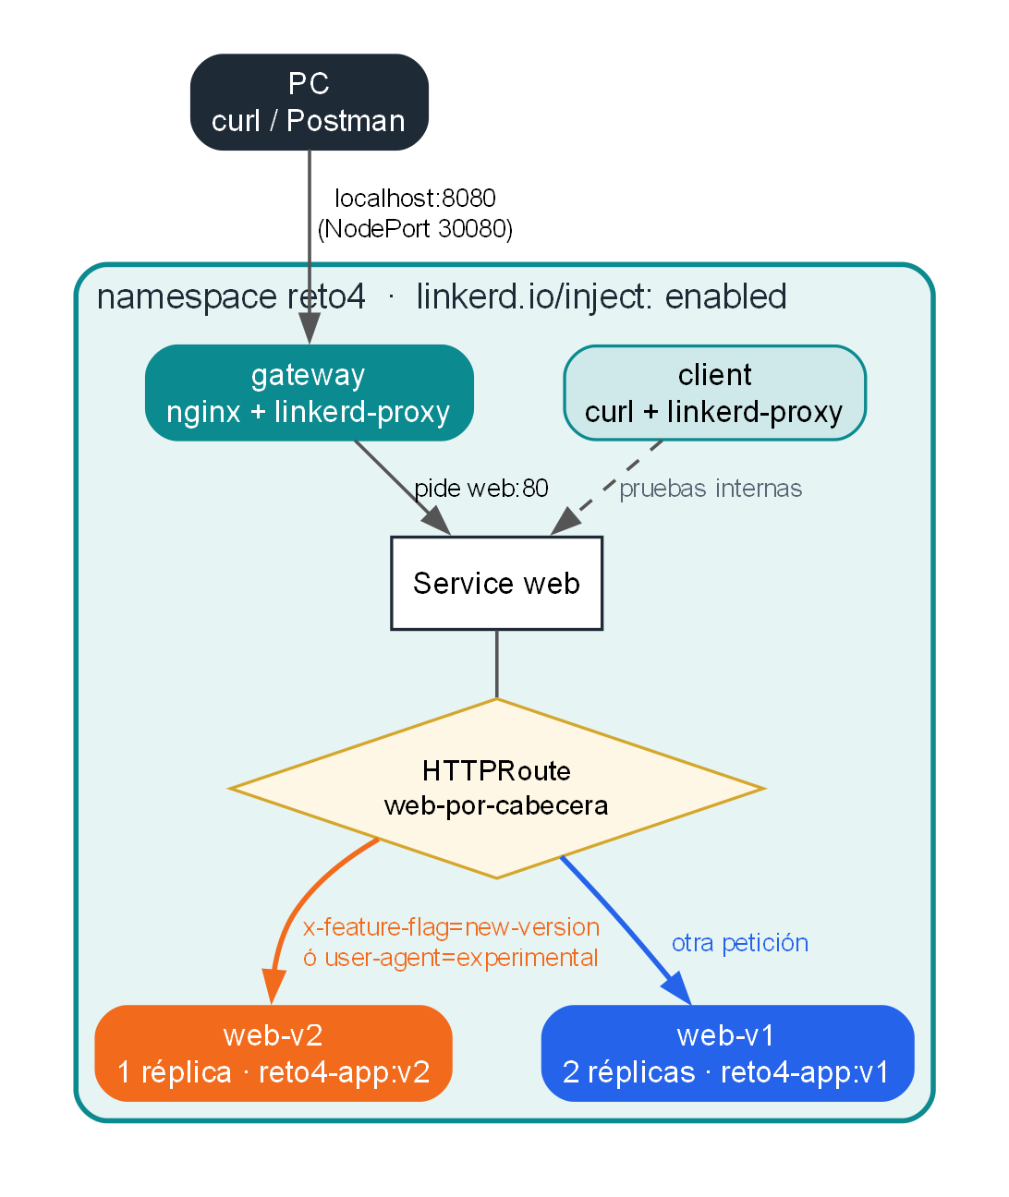
Arquitectura de la solución
1
gateway
nginx mallado: entrada desde el PC por localhost:8080
2
Service web
Nombre que usan los clientes; su selector apunta solo a v1
3
HTTPRoute
Decide v1 o v2 según la cabecera
4
web-v1 / web-v2
Misma imagen con APP_VERSION distinto (2 y 1 réplicas)
5
client
Pod mallado con curl para pruebas internas
Notes:
Todo vive en el namespace reto4, que tiene la inyección automática activada. Desde el PC entramos por el puerto 8080 al gateway. El gateway pide el Service web y su proxy aplica el HTTPRoute: con la cabecera va a web-v2, sin ella a web-v1.

Slide 12
Services: seguro por defecto
k8s/20-services.yaml (resumido)
1
Un nombre estable
apiVersion: v1
kind: Service
metadata: { name: web, namespace: reto4 }
spec:
selector: { app: web, version: v1 } # solo v1
ports: [{ port: 80, targetPort: http }]
---
# backends que referencia el HTTPRoute
kind: Service
metadata: { name: web-v1 }
spec: { selector: { app: web, version: v1 } }
---
kind: Service
metadata: { name: web-v2 }
spec: { selector: { app: web, version: v2 } }
Los clientes siempre llaman a web; no saben que hay versiones
2
Un Service por versión
web-v1 y web-v2 son los destinos de la ruta
3
Falla segura
Si se borra el HTTPRoute, todo vuelve a v1

Slide 13
4 · Implementación
De cero a ruteo por cabeceras con scripts

Slide 14
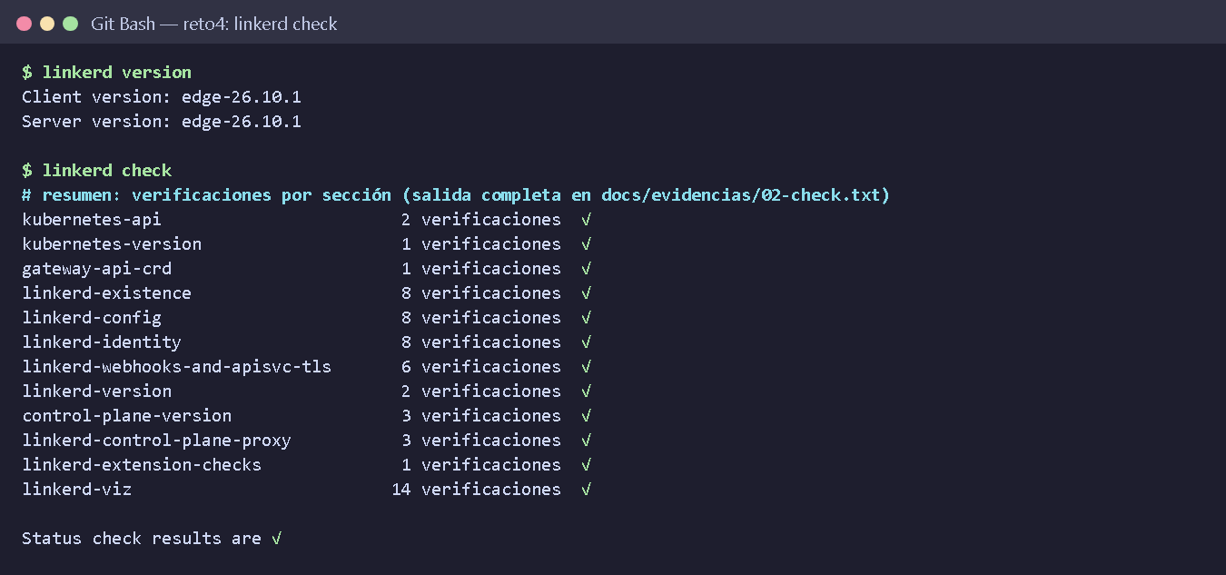
Entorno y herramientas
Componente | Versión
Docker Desktop · Windows 11 | 29.9.1
kind (nodo kindest/node) | 0.33.0 · K8s 1.37.0
kubectl | 1.36.1
Linkerd + viz | edge-26.10.1
Gateway API CRDs | v1.2.1 standard
Node.js / nginx / curl | 22 / 1.27 / 8.11
linkerd check: 57 verificaciones en verde

Slide 15
Paso a paso
1
2
3
4
5
Clúster
Linkerd
App
Ruta
Pruebas
kind con el puerto 8080 publicado
Gateway API CRDs, control plane y viz
Build v1/v2, kind load y manifiestos
kubectl apply del HTTPRoute
20 peticiones por caso y conteo
Git Bash · raíz del repositorio
scripts/01-crear-cluster.sh scripts/04-aplicar-rutas.sh header
scripts/02-instalar-linkerd.sh scripts/05-probar.sh 20
scripts/03-desplegar-app.sh scripts/06-observabilidad.sh
Todo es reproducible: scripts/99-limpiar.sh borra el clúster y se vuelve a levantar en ~10 minutos
Notes:
Automatizamos todo con scripts bash. Primero el clúster kind, luego las CRDs de Gateway API, Linkerd y su extensión viz. Después construimos la imagen dos veces, la cargamos en kind y aplicamos los manifiestos. Finalmente aplicamos la ruta y corremos las pruebas.

Slide 16
La aplicación: una imagen, dos versiones
app/server.js (resumido)
Node.js sin dependencias externas
Responde qué versión y qué pod atendió
Devuelve las cabeceras recibidas: así vemos lo que llegó
La app no sabe nada de ruteo: no tiene un solo if por cabecera
const VERSION = process.env.APP_VERSION || 'v1';
http.createServer((req, res) => {
const body = {
version: VERSION,
pod: os.hostname(),
cabeceras: {
'x-feature-flag': req.headers['x-feature-flag'] || null,
'user-agent': req.headers['user-agent'] || null } };
res.writeHead(200, { 'X-App-Version': VERSION });
res.end(JSON.stringify(body, null, 2));
}).listen(8080);
Dockerfile con ARG APP_VERSION
docker build -t reto4-app:v1 --build-arg APP_VERSION=v1 app
docker build -t reto4-app:v2 --build-arg APP_VERSION=v2 app

Slide 17
La regla: HTTPRoute por cabecera
linkerd/httproute-header.yaml
1
parentRef = Service web
apiVersion: gateway.networking.k8s.io/v1
kind: HTTPRoute
metadata: { name: web-por-cabecera, namespace: reto4 }
spec:
parentRefs:
- { name: web, kind: Service, group: core, port: 80 }
rules:
- matches: # OR entre matches
- headers: [{ name: x-feature-flag, value: new-version }]
- headers: [{ name: user-agent, value: experimental }]
backendRefs: [{ name: web-v2, port: 80 }]
- backendRefs: [{ name: web-v1, port: 80 }] # por defecto
La regla se aplica al tráfico dirigido a web
2
Regla 1 → v2
Cualquiera de las dos cabeceras (nombre sin distinguir mayúsculas, valor exacto)
3
Regla 2 → v1
Sin matches: atrapa todo lo demás
Notes:
Esta es la pieza central. La ruta cuelga del Service web. La primera regla tiene dos matches que funcionan como OR: si llega x-feature-flag new-version o user-agent experimental, va a web-v2. La segunda regla no tiene condición, así que atrapa todo lo demás y lo manda a web-v1. El policy-controller de Linkerd la aceptó con Accepted y ResolvedRefs en True.

Slide 18
5 · Pruebas
curl con y sin cabecera: 20 peticiones por caso

Slide 19
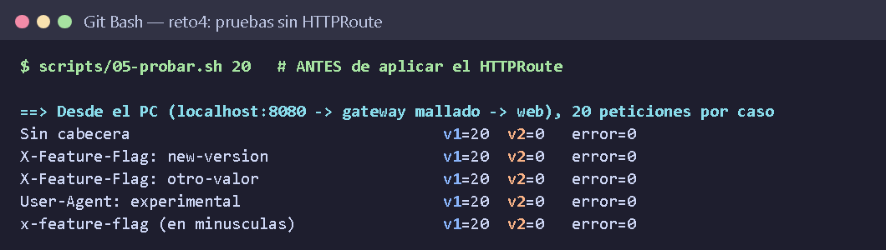
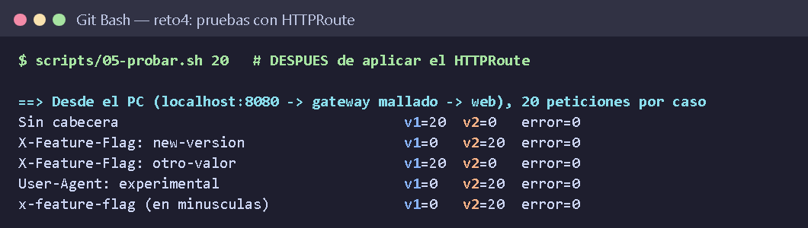
Antes vs después del HTTPRoute
Lo que demuestra
Misma app y mismas cabeceras en las dos pruebas.
El único cambio es el HTTPRoute: el desvío lo hace Linkerd, no el código.
ANTES: la cabecera no cambia nada, todo va a v1
DESPUÉS: la cabecera lleva el tráfico a v2
Notes:
Primero corrimos las pruebas sin la ruta: aunque mandemos la cabecera, todo va a v1. Después aplicamos el HTTPRoute y con las mismas peticiones la cabecera ya lleva el tráfico a v2.

Slide 20
Resultados
Caso (20 peticiones c/u) | Esperado | v1 | v2
Sin cabecera | v1 | 20 | 0 | ✓
X-Feature-Flag: new-version | v2 | 0 | 20 | ✓
X-Feature-Flag: otro-valor | v1 | 20 | 0 | ✓
User-Agent: experimental | v2 | 0 | 20 | ✓
x-feature-flag (minúsculas) | v2 | 0 | 20 | ✓
100/100
peticiones llegaron a la versión esperada
0 errores · desde el PC y desde el pod cliente
También probamos casos negativos: otro valor de la cabecera sigue yendo a v1

Slide 21
Una petición por dentro
Terminal
x-app-version
$ curl -i -H "X-Feature-Flag: new-version" http://localhost:8080/
HTTP/1.1 200 OK
x-app-version: v2
{
"version": "v2",
"mensaje": "Nueva version (feature flag activo)",
"pod": "web-v2-5bcff59747-gnzbz",
"cabeceras": { "x-feature-flag": "new-version",
"user-agent": "curl/8.16.0" }
}
Cabecera de respuesta con la versión que atendió
pod
Nombre real del pod: web-v2-…
Postman
Las mismas 4 peticiones en docs/reto4.postman_collection.json
Notes:
Aquí podemos hacer la demo en vivo. La respuesta trae la cabecera x-app-version y el JSON dice qué pod respondió, así se ve claramente que fue v2.

Slide 22
6 · Observabilidad
Linkerd viz: métricas sin instrumentar la aplicación

Slide 23
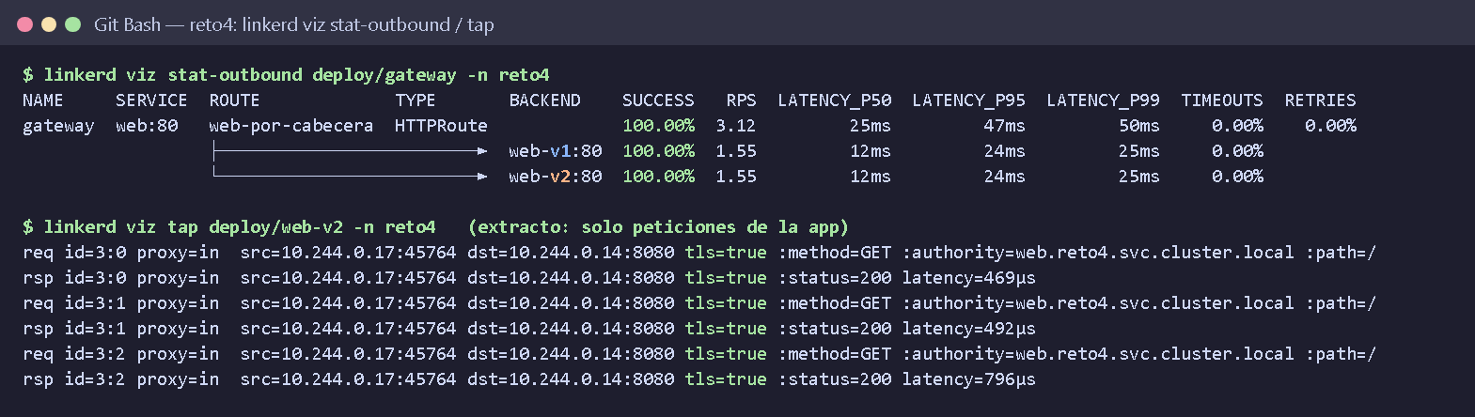
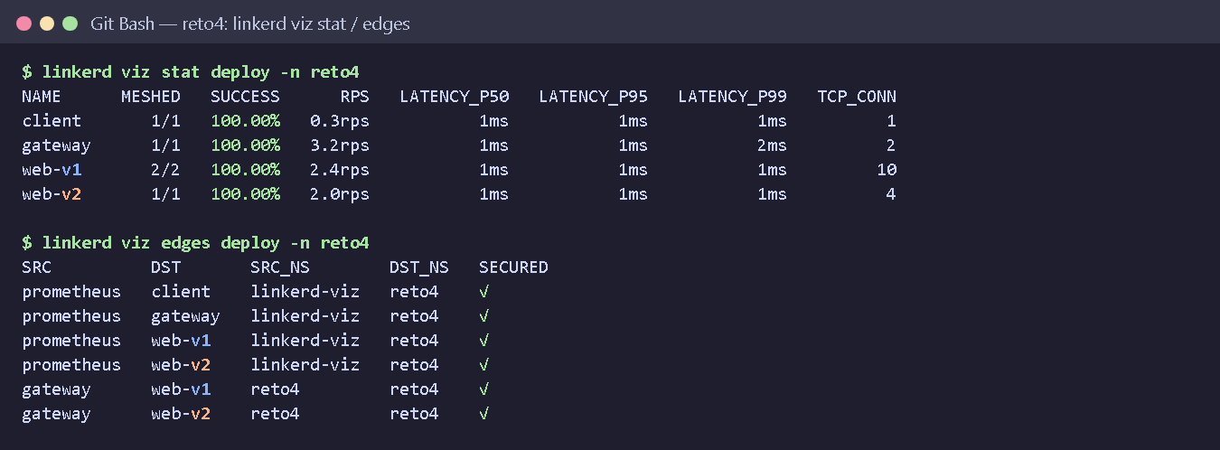
Métricas por ruta, mTLS y tráfico en vivo
stat-outbound ve el tráfico desde el cliente: ruta y backend
tap: llegan a v2 peticiones dirigidas a web.reto4.svc
edges: todas las conexiones con mTLS automático
Latencia p99 de 1–2 ms: el proxy agrega muy poco
stat-outbound: la ruta reparte 1,55 RPS a cada versión · tap: tls=true
stat: 100 % de éxito · edges: gateway → v1/v2 con SECURED √
Notes:
Con tráfico mezclado mitad con cabecera y mitad sin ella, stat-outbound muestra la ruta web-por-cabecera repartiendo 50/50 entre v1 y v2. Tap confirma que a v2 llegan peticiones dirigidas al servicio web, todas con TLS. Y edges confirma que todas las conexiones están aseguradas con mTLS.

Slide 24
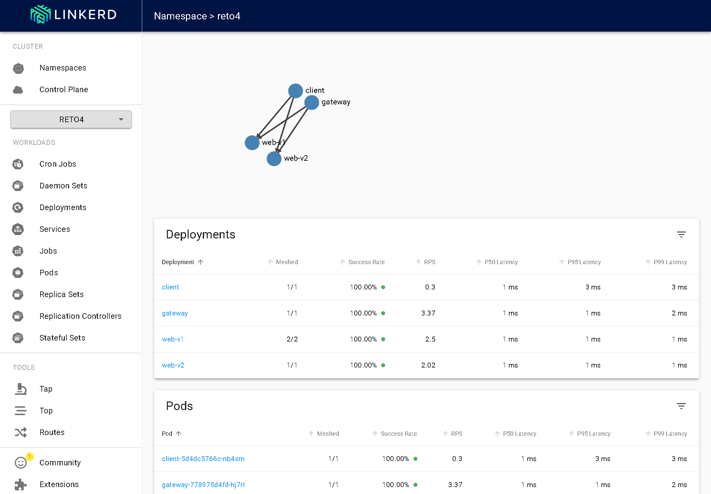
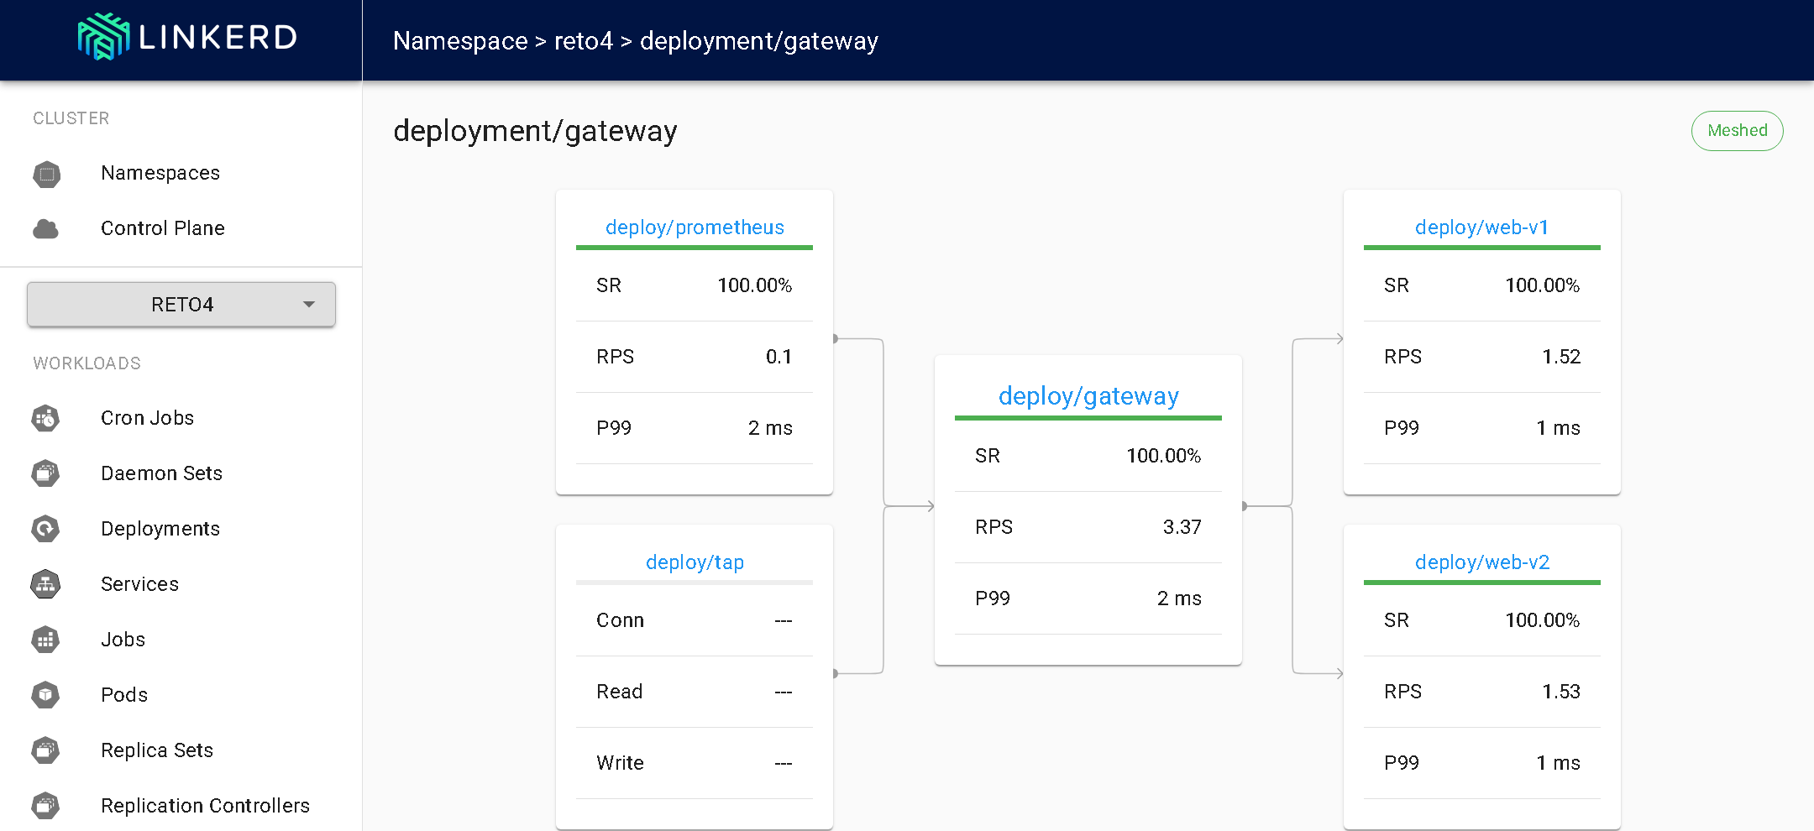
Dashboard de Linkerd viz
Namespace reto4: grafo de tráfico y métricas por deployment
deployment/gateway: el tráfico sale hacia web-v1 y web-v2

Slide 25
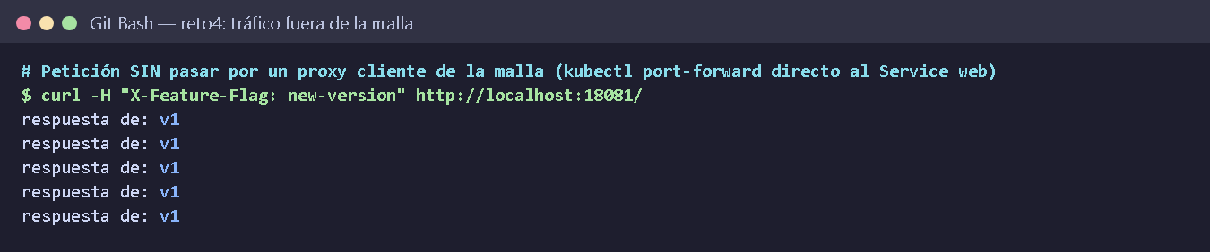
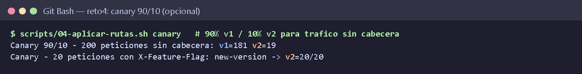
Experimentos adicionales
Canary 90/10 + cabecera
Fuera de la malla
181 / 19
de 200 peticiones sin cabecera fueron a v1 / v2
5 / 5
respuestas de v1 aun enviando la cabecera
Las 20 con cabecera fueron a v2: feature flag para testers y canary gradual para el resto
Sin proxy cliente no se aplica la ruta: confirma dónde decide Linkerd
Notes:
Hicimos dos experimentos extra. Un canary 90/10: el tráfico sin cabecera se reparte 90 por ciento a v1 y 10 a v2, y con cabecera siempre v2. Y una prueba fuera de la malla que confirma que la regla solo se aplica en el proxy cliente.

Slide 26
Service Mesh vs Ingress vs balanceador
Balanceador L4
Ingress (borde)
Service Mesh
+ Simple y barato
+ Muy bajo overhead
+ Ruteo HTTP para tráfico externo
+ TLS hacia el usuario
+ Reglas en cada llamada, también este-oeste
+ mTLS y métricas automáticas
– No entiende HTTP: sin cabeceras
– Sin mTLS ni métricas por servicio
– No ve llamadas entre servicios
– TLS termina en el borde
– Un proxy por pod (CPU/RAM)
– Más componentes que operar
Notes:
Un balanceador L4 no entiende HTTP. Un Ingress sí, pero solo en la entrada: si el servicio A llama al B, el Ingress no interviene. El Service Mesh aplica reglas en cada llamada, también entre servicios internos, con mTLS y métricas. El costo es un proxy por pod; Linkerd lo minimiza porque su proxy es muy liviano.

Slide 27
Retos técnicos
1
Herramientas fuera del PATH
2
El proxy no aparecía en los pods
env.sh agrega Docker, kind y linkerd a cada script
Linkerd 2026 usa sidecar nativo: está en initContainers
3
La cabecera no cambiaba nada
4
TrafficSplit deprecado
El ruteo es del proxy cliente: gateway nginx mallado
Migramos al estándar: HTTPRoute de Gateway API

Slide 28
Conclusiones
Una cabecera HTTP decide la versión sin tocar el código: 100/100 peticiones correctas
El diseño falla de forma segura: sin HTTPRoute todo vuelve a v1
Linkerd da mTLS y métricas por ruta sin instrumentar la aplicación
En Linkerd el ruteo vive en el proxy cliente: quien llama debe estar en la malla
La misma ruta con pesos combina feature flags y canary con riesgo controlado

